Slide 1
模拟电子技术基础实验
第4章 MULTISIM仿真系统

Slide 2
第一节 Multisim12.0初步
目录
01
Multisim 12.0简介
02
Multisim 12.0安装
03
Multisim 12.0基本操作
04
Multisim 12.0电路建立

Slide 3
Multisim 12.0概述
Multisim12.0是美国国家仪器(National Instruments，简称NI)最新推出的用于电路设计和电子教学仿真的专用版本。
特点：使用LabVIEW和Multisim实现数字电路和模拟电路的联合仿真；可以使用Multisim片段（Snippets）分享电路文件；新增Xilinx工具支持；全新的数据库改进；新增了超过2000个来自于亚诺德半导体、美国国家半导体、NXP和飞利浦等半导体厂商的全新数据库元件；超过90个全新的引脚精确的连接器使得NI硬件的自定制附件设计更加容易，全新的数字信号分析仪等。

Slide 4
Multisim 12.0的安装
安装Multisim 12.0所需的配置如下：
1）操作系统：支持的操作系统有Windows XP（32位版本）、Windows Vista（32位或64位版本）、Windows 7（32位或64位版本）、Windows Server 2003 R2（32位）或2008 R2（64位）版本。不支持Windows NT/Me/98/95/2000、Windows XP（64位版本）或Windows Server非R2版本。
2）CPU：Pentium 4系列微处理器或同等性能的微处理器（最低要求为Pentium III）。
3）内存：512MB（最低要求为256MB）。
4）显示器分辨率：1024×768像素或更高（最低要求800×600）。
5）硬盘：1.5GB可用空间（最小可用空间不得小于1.0GB）。

Slide 5
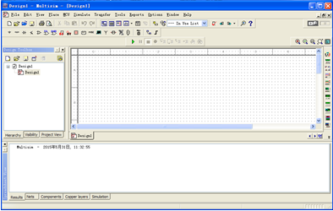
Multisim 12.0的基本操作
Multiuse 12.0的基本界面
在Windows窗口的“开始”→“所有程序”→“National Instruments”→“Circuit Design Suite 12.0”下可以找到已经安装的电路仿真软件Multisim 12.0和PCB板制作软件Ultiboard 12.0。选择Multisim 12.0打开以后，其基本界面如图1所示。
图1 Multisim 12.0的基本界面

Slide 6
Multisim 12.0的基本操作
Multisim 12.0的菜单栏
Multisim 12.0的菜单栏如图2所示,它的顺序从左到右分别为：文件、编辑、视图、放置、微控制器、仿真、转换、工具、报告、选项、窗口、帮助。
图2 Multisim 12.0的菜单栏

Slide 7
Multisim 12.0的基本操作
Multisim 12.0的工具栏
1）标准工具栏
标准工具栏如图3所示，主要提供一些常用的文件操作功能，按钮从左到右的功能分别为：新建文件、打开文件、打开设计实例、文件保存、打印电路、打印预览、剪切、复制、粘贴、撤销和恢复。
图3 Multisim 12.0的标准工具栏

Slide 8
Multisim 12.0的基本操作
2）视图工具栏
视图工具栏如图4所示，其中按钮从左到右的功能分别为：全屏显示、放大、缩小、对指定区域进行放大和在工作空间一次显示整个电路。
图4 Multisim 12.0的视图工具栏

Slide 9
Multisim 12.0的基本操作
3）主工具栏
主工具栏如图5所示，该工具栏中的按钮从左到右分别为：显示或隐藏设计工具栏；显示或隐藏电子表格视窗；显示或隐藏SPICE网表视窗；图形和仿真列表；对仿真结果进行后处理；切换到总电路；打开创建新元件向导；打开数据库管理窗口；使用中元件列表；ERC电路规则检测；将Ultiboard 12.0电路的改变反标到Multisim 12.0电路文件中；将Multisim 12.0电路的改变反标到Ultiboard 12文件中；查找实例；帮助。
图5 Multisim 12.0的主工具栏

Slide 10
Multisim 12.0的基本操作
4）仿真开关
如图6，左边的开关为仿真启动/停止开关，开关拨向左边停止仿真，拨向右边启动仿真；右边开关为暂停开关。
图6 Multisim 12.0的仿真开关

Slide 11
Multisim 12.0的基本操作
5）元件工具栏
如图7，元件工具栏从左到右的模块分别为：电源库、基本元件库、二极管库、晶体管库、模拟器件库、TTL器件库、CMOS器件库、其他数字元件库、混合元件库、显示元件库、功率元件库、其他元件库、高级外围元件库、RF射频元件库、机电类元件库、NI元件库、连接元件库、微处理器模块、层次化模块和总线模块
图7 Multisim 12.0的元件工具栏

Slide 12
Multisim 12.0的基本操作
6）仪器工具栏
如图8，仪器工具栏从左到右分别为：数字万用表、函数信号发生器、瓦特表、双通道示波器、四通道示波器、波特图仪、频率计、字信号发生器、逻辑分析仪、逻辑转换仪、伏安特性分析仪、失真分析仪、频谱分析仪、网络分析仪、安捷伦函数发生器、安捷伦万用表、安捷伦示波器、泰克示波器、测量探针、LabVIEW虚拟仪器、NI ELVIS仪器工具、电流探针。
图8 Multisim 12.0的仪器工具栏

Slide 13
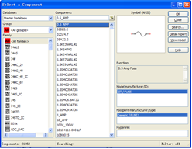
Multisim 12.0电路建立过程
实例：电阻串联分压电路
1）选取元件。
一个12V电源，一个参考接地点，以及一个20kΩ电阻和一个30kΩ电阻。为建立该实验仿真电路，单击菜单栏中的Place\Component，弹出如图9所示的对话框。
图9 放置元器件对话框

Slide 14
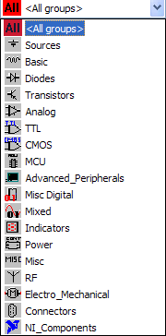
Multisim 12.0电路建立过程
此对话框中包含Group下拉列表框，如图10所示。Group为某一元器件库中的各种不同族元件的集合。选取一个12V电源，一个参考接地点，以及一个20kΩ电阻和一个30kΩ电阻。为建立该实验仿真电路，单击菜单栏中的Place\Component，弹出如图9所示的对话框。
图10 Group下拉列表框

Slide 15
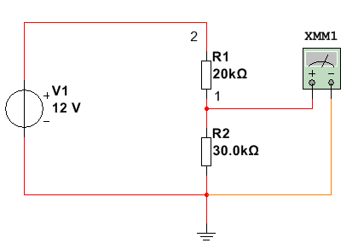
Multisim 12.0电路建立过程
2）连接元件之间的导线
待所有的元器件都已经放置于工作电路区后，开始连接导线。将鼠标移动到所要连接的器件的某个引脚上，鼠标指针会变成中间有实心黑点的十字型。单击左键后，再次移动鼠标，就会拖动出一条黑实线。将此黑实线移动到所要连接的其他元件的引脚时，再次单击鼠标，这时就会将两个元器件的引脚连接起来。连接好的电路如图11所示。
图11 电阻串联分压电路

Slide 16
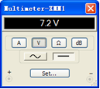
Multisim 12.0电路建立过程
3）分析仿真电路
单击Simulate\Run开始仿真，结果如图12所示。
图12 万用表面板

Slide 17
Multisim 12.0电路建立过程
4）保存电路
创建电路、编辑电路、仿真分析等工作完成后，可以将电路文件存盘。存盘的方法与其他Windows应用软件一样，第一次保存新创建的电路文件时，默认的文件名为Design1.ms12，当然，也可以更改文件名和存放路径。

Slide 18
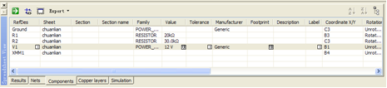
Multisim 12.0电路建立过程
5）扩展条Spreadsheet View（电路元件属性视窗）的应用
在Multisim系列软件不同版本中创建一个电路以后，可以通过电路元件属性视窗来查看电路元件的属性，单击Spreadsheet View窗口中的Components标签，结果如图13所示。
图13 电路元件属性视窗

Slide 19
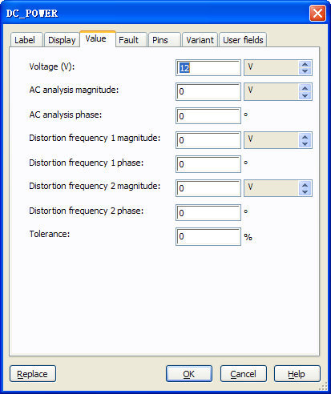
Multisim 12.0电路建立过程
将鼠标指向电路元件属性视窗中的Component标签的Value选项后，双击12V字体，弹出如图14所示的对话框。在该对话框中，选中Value标签。在该对话框中可以根据需要输入电源的大小（Voltage）以及交流分析的幅度、相位（Magnitude/Phase）等参数。本例中，在Voltage项中填入50V，然后单击OK按钮，退出该对话框。
图14 通过电路元件属性视窗设置电源属性

Slide 20
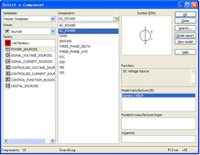
Multisim 12.0电路建立过程
Spreadsheet View还提供了电路元件的定位、替换的便捷操作，在图13中，选中电路元件V1后，Spreadsheet View窗口上方的3个按钮将被激活，此时如果单击第1个按钮（绿底白色向右指的箭头），则在电路工作区中元件V1将被突出选中；单击第2个按钮后，将弹出图15选择电源的对话框，用户可以根据自身需要来更换元件；单击第3个按钮可以选中所有的电路元件，然后选择Export菜单中的Export to Excel项，可以把电路元件清单转化成文本文档。
图15 选择电源对话框

Slide 21
第二节 Multisim12.0的分析方法
目录
01
Multisim 12.0的分析方法种类
02
Multisim 12.0的分析方法详解

Slide 22
Multisim 12.0的分析方法种类
Multisim 12.0具有丰富的电路所需要的仿真与分析功能，其中包括了19个分析命令，分别为：静态工作点分析、交流分析、单一频率交流分析、瞬态分析、傅里叶分析、噪声分析、噪声系数分析、失真分析、直流扫描分析、灵敏度分析、参数扫描分析、温度扫描分析、零点极点分析、传递函数分析、最坏情况分析、蒙特卡洛分析、布线宽度分析、批处理分析、用户自定义分析。

Slide 23
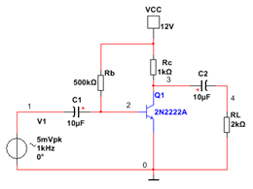
Multisim 12.0的分析方法详解
对于Multisim 12.0的分析方法，下面将以实例进行祥解。
实例：单管基本放大电路
电路如图1所示，此电路为单管基本放大电路。其中晶体管采用2N2222A。
图1 单管基本放大电路

Slide 24
Multisim 12.0的分析方法详解
1）直流静态工作点分析
直流工作点分析（DC Operating Point Analysis）是最基本的电路分析，通常是为了判断电路的静态工作点是否设置合适，如果设置不合适，会导致电路不能正常工作。
在进行直流工作点分析时，电路中的交流信号将自动设为0，电容被视为开路，电感被视为短路，数字元件被当成一个大电阻来处理。
图1 单管基本放大电路

Slide 25
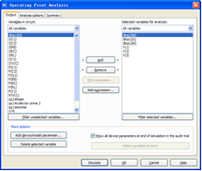
Multisim 12.0的分析方法详解
启动菜单命令Simulate/Analyses/DC operating point，进入静态工作点分析对话框，如图2所示。对话框包括Output页、Analysis Options页和Summary页。
图2 静态工作点分析对话框

Slide 26
Multisim 12.0的分析方法详解
其中Output页是必须设定的部分，在此页中指定所要分析的节点，才能进行静态工作点分析。该页包括Variables in circuit区块和 Selected variables for analysis区块，Variables in circuit区块列出电路里的所有节点名称，选取所要分析的节点，再按“Add”按钮即可将所选取的节点放到右边的Selected variables for analysis区块；Selected variables for analysis区块内列出所要分析的节点，如果需要去除某个节点，则选取所要去除的节点，再按“Remove”按钮将节点放回Variables in circuit区块。

Slide 27
Multisim 12.0的分析方法详解
在Analysis Options页中可以进行其他一些设定，包括在Title for analysis字段中输入所要进行分析的名称和通过Use custom analysis options设定习惯分析方式等，一般无需设定，采用默认值即可。
在Summary页中进行分析设定确认，一般无需设定，采用默认值。

Slide 28
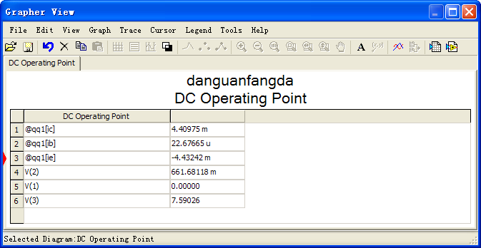
Multisim 12.0的分析方法详解
当设定完成后，按图2所示对话框下面的“Simulate”按钮即可进行分析。分析结果如图3所示。在该分析结果图中，可以对分析结果进行一般的文档操作，例如保存、打印等。
图3 静态工作点分析结果

Slide 29
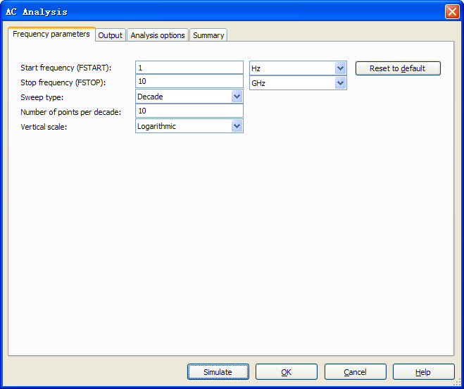
Multisim 12.0的分析方法详解
2）交流分析
启动菜单命令Simulate/Analyses/AC Analysis，进入交流分析对话框，如图4所示。
图4交流分析对话框

Slide 30
Multisim 12.0的分析方法详解
其中包括4个选项卡，除了Frequency parameters选项卡外，其余均与静态工作点的设定一样。Frequency parameters选项卡包括下列6个项目：
Start frequency（FSTART）：设定交流分析的起始频率。
Stop frequency（FSTOP）：设定交流分析的终止频率。
Sweep type：设定交流分析的扫描方式，其中包括Decade（十倍频扫描）、Octave（八倍频扫描）及Linear（线性扫描），通常是采用十倍频扫描（Decade），以对数方式展现分析结果。

Slide 31
Multisim 12.0的分析方法详解
Number of points per decade：设定每十倍频中采样点数。
Vertical scale：设定垂直刻度，其中包括Decibel（分贝）、Octave（八倍频程）、Linear（线性）及Logarithmic（对数）。通常采用Logarithmic或Decibel选项。
Reset to default：将所有设定恢复为默认值。

Slide 32
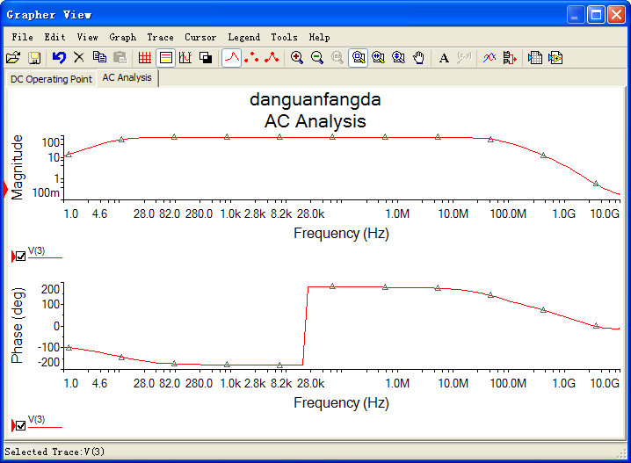
Multisim 12.0的分析方法详解
当设定完成后，按图4所示对话框下面的“Simulate”按钮即可进行分析，分析结果如图5所示。
图5 交流分析结果

Slide 33
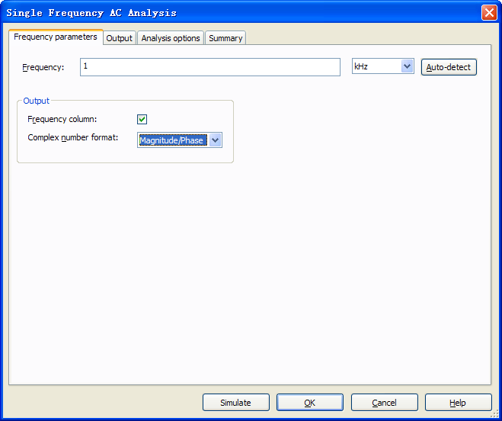
Multisim 12.0的分析方法详解
3）单一频率交流分析
单击Simulate\Analysis\Single Frequency AC Analysis，弹出图6所示对话框。其中，Output、Analysis options和Summary标签与DC Operating Point Analysis对话框中的响应标签完全一致。
图6 单一频率交流分析对话框

Slide 34
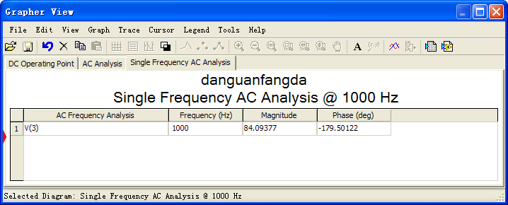
Multisim 12.0的分析方法详解
按照图6中的参数设置，测试用户自定义的放大电路对1kHz信号的频率响应，在将V3设置为输出节点的情况下，结果如图7所示。
图7 单一频率交流分析结果

Slide 35
Multisim 12.0的分析方法详解
4） 瞬态分析
瞬态分析（Transient Analysis）是对所选定的电路节点的时域响应，即电路的响应在激励的作用下在时间域内的函数波形，是一种非线性分析。
在进行瞬态分析时，直流电源保持常数，交流信号源随着时间而改变，电容和电感都是能量储存模式元件。瞬态分析的结果通常为分析节点的电压波形，通常是为了找出电子电路的工作情况，就像用示波器观察节点电压波形一样，所以使用示波器也可以观察到相同的结果。
图6 单一频率交流分析对话框

Slide 36
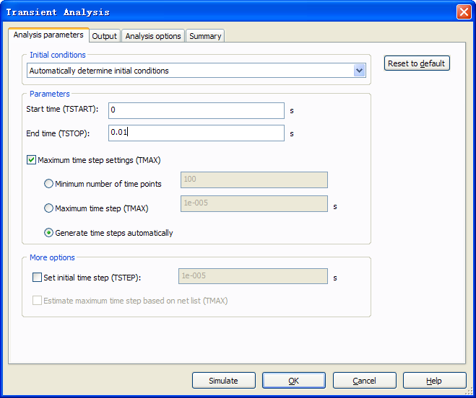
Multisim 12.0的分析方法详解
启动菜单命令Simulate\Analysis\Transient Analysis，出现如图8所示的对话框。
图8 瞬态分析对话框

Slide 37
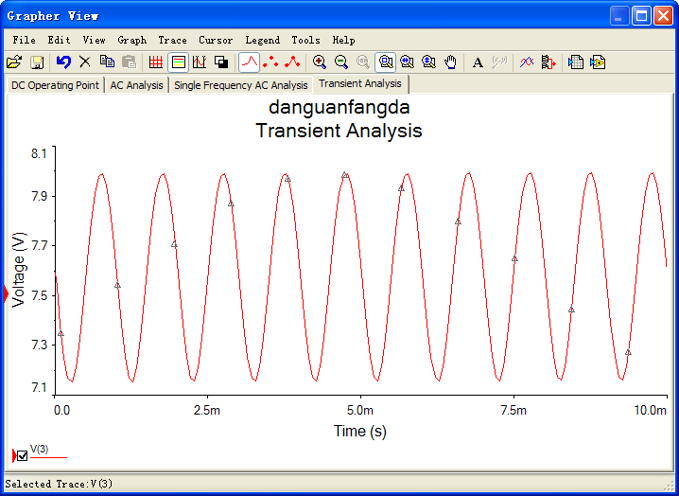
Multisim 12.0的分析方法详解
其中包括4个选项卡，除了Analysis parameters之外，其余均与静态工作点分析的设定相同。按照图8中的设置，把仿真终止时间改为0.01s，在Output标签中将节点3设为输出节点，其余按默认设置。单击Simulate按钮，弹出如图9所示的瞬态分析的结果窗口
图9 瞬态分析结果

Slide 38
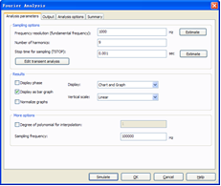
Multisim 12.0的分析方法详解
5） 傅里叶分析
傅里叶分析（Fourier Analysis）方法是分析周期性非正弦信号的一种数学方法，用于分析时域信号的直流分量、基频分量和谐波分量。它通过对被测节点处的时域变换信号进行傅里叶变换，找出其时域变换规律。单击Simulate\Analysis\ Fourier analysis命令，打开Fourier Analysis对话框，进行傅里叶分析参数设置，如图10所示。
图10 Fourier Analysis 对话框

Slide 39
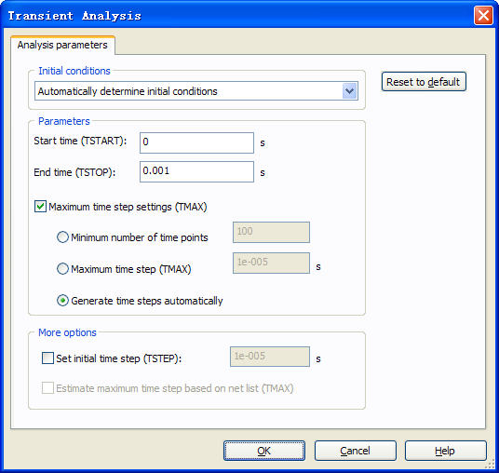
Multisim 12.0的分析方法详解
Output标签、Analysis options标签和Summary标签的设置内容和前述其他分析方法的对话框设置相同。Analysis Parameters标签项用来设置傅里叶分析的基本参数和显示方式，其设置主要包括三个选项区域。
在Sampling options中， 单击“Edit transient analysis”按钮，设置瞬时分析选项，具体设置方法与瞬态分析设置方法相同，如图11所示。
图11 瞬时分析选项

Slide 40
Multisim 12.0的分析方法详解
Result：选择仿真结果的显示方式。其中Display phase用于设置显示幅度频谱和相位频谱。Display as bar graph用于设置以线条绘出频谱图。Normalize graphs用于设置绘出归一化频谱图。Display用来设置所要显示的项目。
More options：该部分包括两个选项。其中Degree of polynomial for interpolation选项的功能是设定仿真中用于点间插值的多项式的次数，选取本选项后，即可在其右边方框中指定多项式次数。Sampling Frequency栏用于指定采样率。

Slide 41
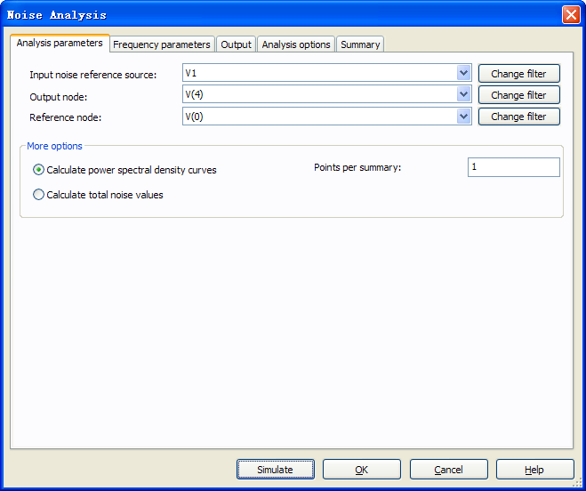
Multisim 12.0的分析方法详解
6） 噪声分析
噪声分析（Noise Analysis）就是分析噪声对电路性能的影响以及噪声的大小。Multisim 12.0中的噪声模型假定了仿真电路中的每一个元件经过噪声分析后，它们的总噪声输出对仿真电路的输出节点的影响。
单击Simulate\Analysis\Noise analysis，将弹出如图12所示的对话框。
图12 噪声分析对话框之一

Slide 42
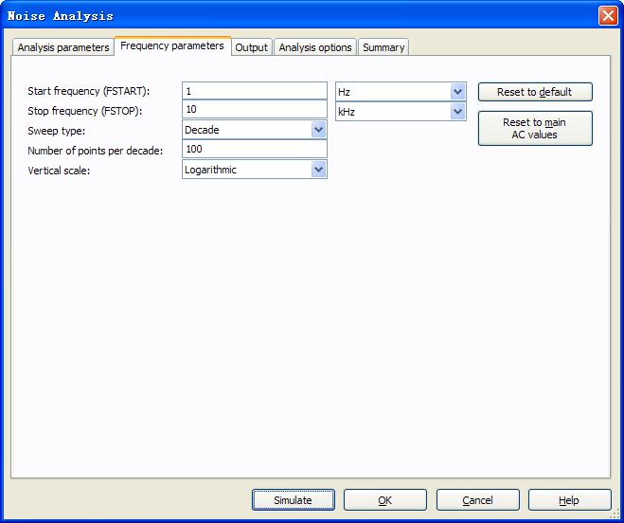
Multisim 12.0的分析方法详解
该对话框包含5个标签项，其中Analysis parameter选项卡和Frequency parameters选项卡的界面分别如图12和图13所示。
图13 噪声分析对话框之二

Slide 43
Multisim 12.0的分析方法详解
在Output选项卡中设置待观察的输出变量为inoise-spectrum（输入噪声频谱）和onoise-spectrum（输出噪声频谱）以及onoise_qq1等，如图14所示。右键单击晶体管2N2222A，单击Properties，在弹出的对话框中选择Edit model按钮，如图15所示，将晶体管模型中的KF（闪烁噪声系数）设置为图中的数值，单击Change Component，仅改变当前元件的模型参数。也可以单击图15中的Reset to default按钮来恢复元件默认的SPICE参数。

Slide 44
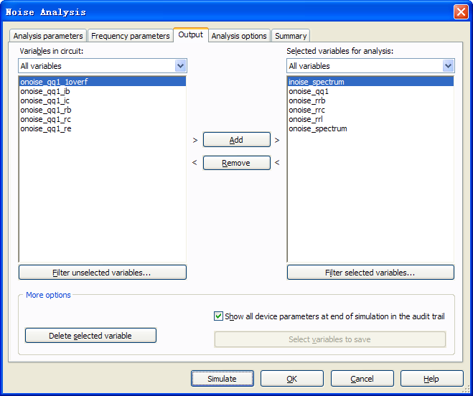
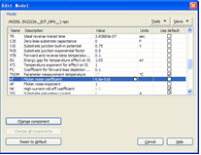
Multisim 12.0的分析方法详解
图14 噪声分析对话框之三
图15 设置闪烁噪声系数KF的值

Slide 45
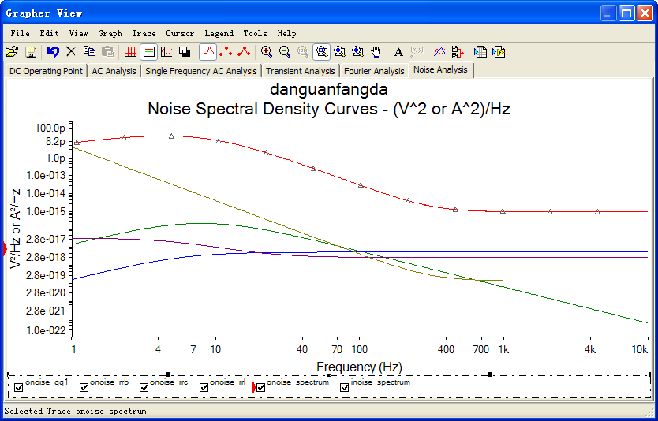
Multisim 12.0的分析方法详解
改变KF的SPICE参数值后，单击Simulate按钮，启动噪声分析，得到如图16所示的结果。
图16 噪声分析结果

Slide 46
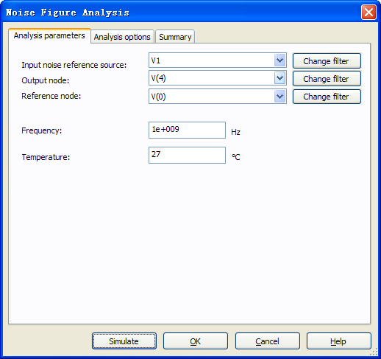
Multisim 12.0的分析方法详解
7） 噪声系数分析
噪声系数分析用来衡量噪声对信号的干扰程度。 Multisim 12.0的噪声系数分析（Noise Figure Analysis）是指分析输入信噪比/输出信噪比的变化。
单击Simulate\Analysis\ Noise figure analysis，将弹出如图17所示的对话框。
图17噪声系数分析对话框

Slide 47
Multisim 12.0的分析方法详解
其中Analysis parameters标签中各选项的含义如下：
Input noise reference source：选择交流信号的输入噪声参考源。
Output node：选择输出噪声的节点。
Reference node：设置参考电压的节点，默认值为接地点。
Frequency：设置输入频率。
Temperature：设置输入温度。

Slide 48
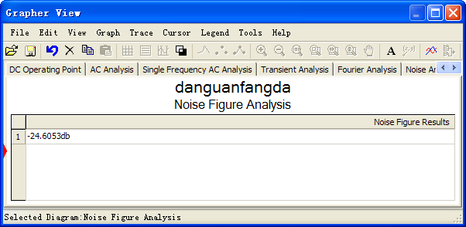
Multisim 12.0的分析方法详解
加入幅值5mV，频率为1kHz的交流电。单击Simulate按钮，启动噪声系数分析，得到的结果如图18所示。
图18 噪声系数分析结果

Slide 49
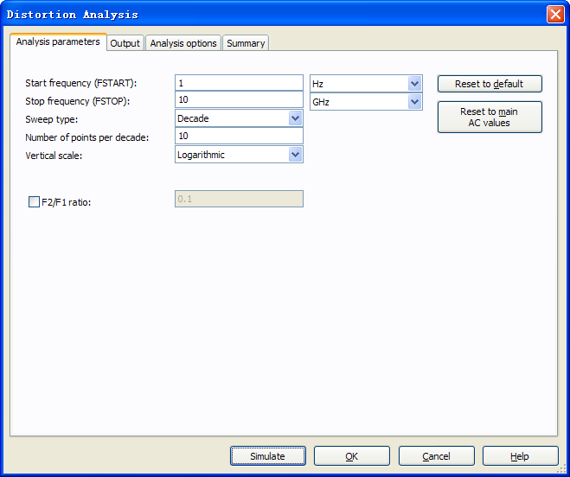
Multisim 12.0的分析方法详解
8） 失真分析
失真分析（Distortion Analysis）用于分析电子电路中的非线性失真和相位偏移，通常非线性失真会导致谐波失真，而相位偏移会导致互调失真。在进行失真分析之前，必须决定要用什么电源，每个电源失真分析参数的设定都是独立的。
单击Simulate\Analysis\Distortion analysis命令，打开失真分析对话框，如图19所示。
图19 失真分析对话框

Slide 50
Multisim 12.0的分析方法详解
其中Analysis parameters标签用来设置频率的参数。其余三个选项卡的设置内容与其他分析方法的对话框设置相同。

Slide 51
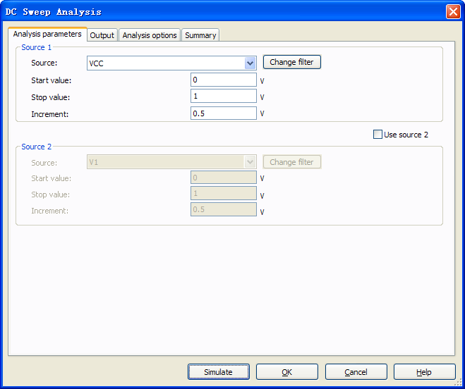
Multisim 12.0的分析方法详解
9） 直流扫描分析
直流扫描分析（DC Sweep Analysis）就是分析电路中某节点电压（电流）随着电路中的一个或两个直流电源变化的情况。通过扫描分析可以非常直接的看到扫描参数的变化对仿真实验结果的影响。在进行直流扫描分析时，电容视为开路，电感视为短路。
启动菜单Simulate\Analysis\DC Sweep analysis，打开直流扫描分析对话框，如图20所示。
图20 直流扫描分析对话框

Slide 52
Multisim 12.0的分析方法详解
其中包括了四个选项卡，除了Analysis parameters选项卡之外，其余均与静态工作点分析的设定相同。
在Analysis parameters选项卡中，包括了Source1和Source2两个区块，每个区块各有下列项目：
1）Source：指定所要扫描的电源。
2）Start value：设定开始扫描的电压值。
3）Stop value：设定终止扫描的电压值。
4）Increment：设定扫描的增量（或间距）。

Slide 53
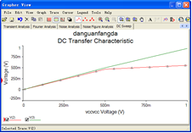
Multisim 12.0的分析方法详解
直流扫描分析的结果如图21所示，V2是基极电压，V3是集电极电压。
图21 直流扫描分析结果

Slide 54
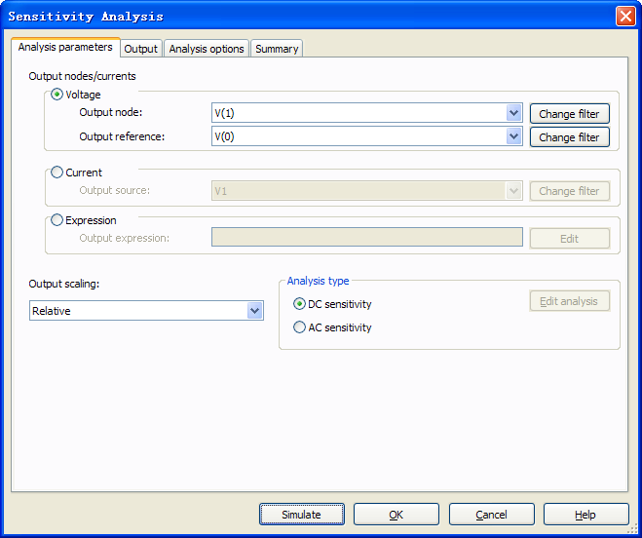
Multisim 12.0的分析方法详解
10） 灵敏度分析
灵敏度分析（Sensitivity Analysis）就是指当电路中某个元件的参数发生变化时，分析它的变化对电路输出的节点电压和支路电流的影响。灵敏度分析包括直流灵敏度分析和交流灵敏度分析。直流灵敏度分析的仿真分析结果以数值的形式显示，交流灵敏度的仿真分析结果可以用曲线的形式显示。
单击Simulate\Analysis\Sensitivity，弹出如图22所示的对话框。
图22灵敏度分析对话框

Slide 55
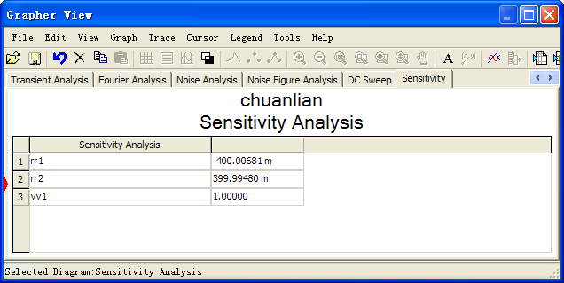
Multisim 12.0的分析方法详解
电压灵敏度分析的输出节点为V（1），选择输出端的参考节点为地。输出灵敏度的格式是Relative，如图2-22所示，在图22的Output选项卡中，将所有的变量rr1、rr2、vv1都设置为输出节点。
单击Simulate按钮，启动灵敏度分析，得到如图23所示的结果。
图23 灵敏度分析结果

Slide 56
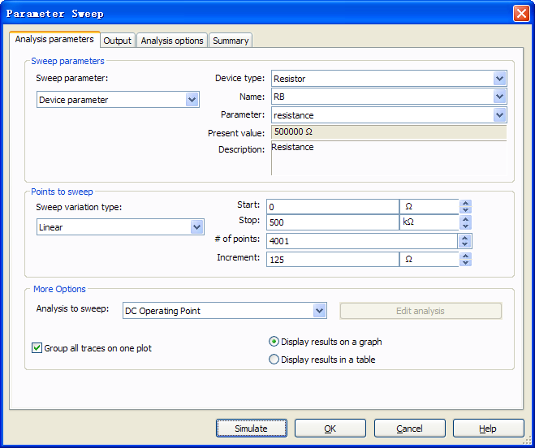
Multisim 12.0的分析方法详解
11） 参数扫描分析
参数扫描分析（Parameter Sweep Analysis）就是不断变化仿真电路中某个元件的参数值，观察其参数值在一定范围内的变化对电路的直流工作点等性能的影响。
启动菜单命令Simulate\Analysis\Parameter Sweep，出现如图24所示的对话框。
图24参数扫描分析对话框

Slide 57
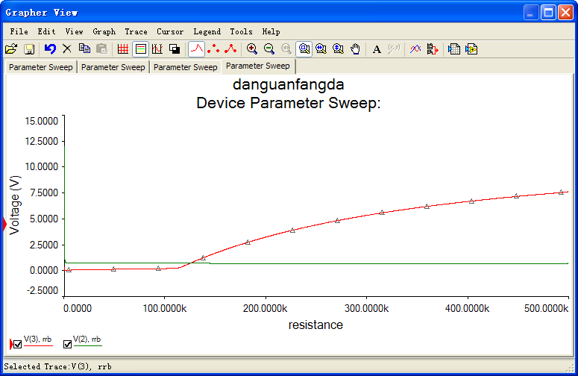
Multisim 12.0的分析方法详解
这其中包括4个选项卡，除了Analysis parameters外，其余均与静态工作点分析的设定相同。本例设置节点3（三极管的集电极）为扫描输出节点，电阻Rb为扫描电阻，观察其变化对直流静态工作点影响，其他扫描参数分析对话框的设置如图24所示。启动参数扫描分析，Multisim12.0自动改变电阻Rb的数值，得到如图25所示结果。
图25单管共射放大电路参数扫描分析结果

Slide 58
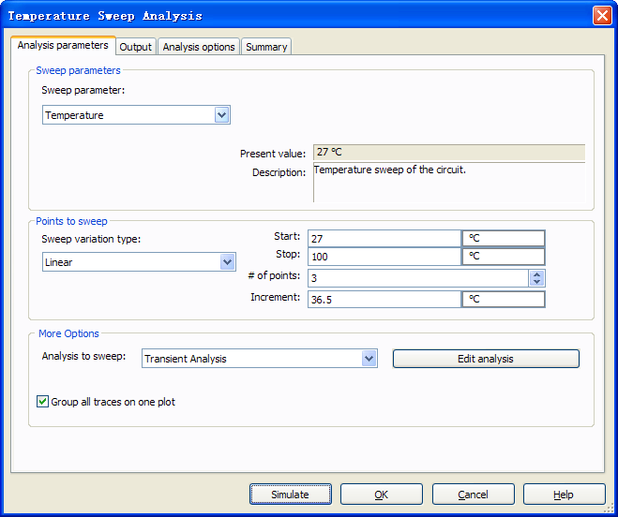
Multisim 12.0的分析方法详解
12） 温度扫描分析
温度扫描分析（Temperature Sweep Analysis）是分析温度的变化对电路性能的影响。Multisim 12.0中提供了研究电路性能随温度变化而变化的温度扫描分析，该分析相当于在不同的温度条件下多次进行仿真电路的瞬态性能分析。
单击Simulate\Analysis\ Temperature Sweep，出现如图26所示的对话框。
图26 温度扫描分析对话框

Slide 59
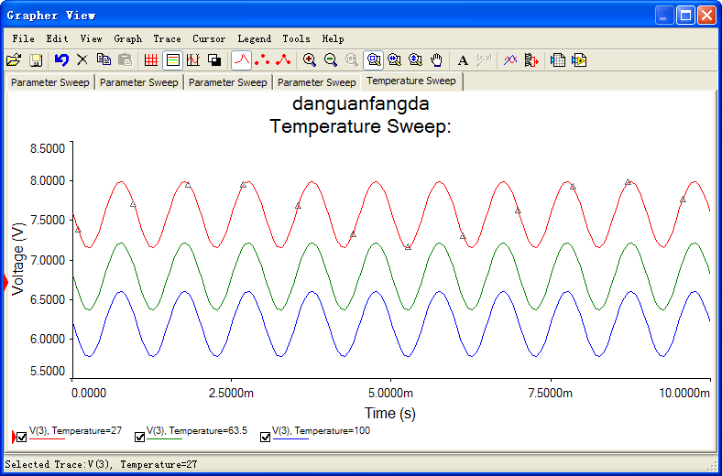
Multisim 12.0的分析方法详解
单击Edit analysis按钮，在弹出的对话框中将瞬态分析的停止时间设置为0.01s。上述设置表示在27℃~100℃进行3次瞬态分析。本例在图26的Output选项卡中将图1的3号节点设置为输出节点。从图27中可以看到温度对晶体管放大电路放大倍数的影响。
图27 温度扫描分析结果

Slide 60
第三节 Multisim 12.0的虚拟仪器使用方法
目录
01
Multisim 12.0常用虚拟仪器

Slide 61
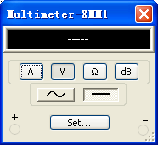
Multisim 12.0常用虚拟仪器
1）数字万用表
Multisim 12.0 提供的万用表外观和操作与实际的万用表相似，但测量起来比实际的万用表功能更加强大，操作起来更加方便。可以测电流A、电压V、电阻Ω和分贝值db，测直流信号或交流信号。
在仪器栏选中数字万用表后，双击数字万用表图标，弹出如图1所示的数字万用表的面板。
图1 万用表面板

Slide 62
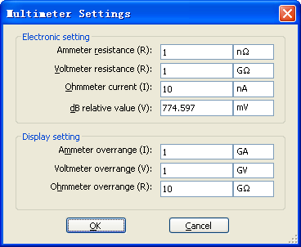
Multisim 12.0常用虚拟仪器
单击Set按钮，弹出如图2所示的Multimeter Settings（万用表设置）对话框，从中可以对数字万用表的内部参数进行设置。
图2 万用表设置

Slide 63
Multisim 12.0常用虚拟仪器
Electronic setting（电气特性设置）如下：
Ammeter Resistance（R）：设置测试电流时表头的内阻，其大小影响电流的测量精度。
Voltmeter Resistance（R）：设置测试电压时表头的内阻。
Ohmmeter Current（I）：设置测试电阻时流过表头的电流值。
dB relative value（V）：用于设置分贝相对值，预先设置为774.597 mV。

Slide 64
Multisim 12.0常用虚拟仪器
Display setting（显示特性设置）如下：
Ammeter overrange（I）：设置电流表的测量范围。
Voltmeter overrange（V）：设置电压表的测量范围。
Ohmmeter overrange（R）：设置欧姆表的测量范围。
设置完成后，单击OK按钮保存设置；单击Cancel按钮取消本次设置。

Slide 65
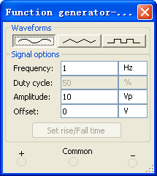
Multisim 12.0常用虚拟仪器
2）函数信号发生器
函数信号发生器可模拟在实际工作中使用的待测设备的激励信号，在电路实验、信号测试、调试电子电路及设备时具有十分广泛的用途。Multisim 12.0提供的函数发生器可以产生正弦波、三角波和矩形波，信号频率可在1Hz到999MHz范围内调整。信号的幅值以及占空比等参数也可以根据需要进行调节。信号发生器有三个引线端口：负极、正极和公共端。
双击函数信号发生器图标，弹出函数信号发生器的参数设置控制面板，如图3所示。
图3函数信号发生器

Slide 66
Multisim 12.0常用虚拟仪器
Waveforms：波形选择区用于选择输出波形，分别为正弦波、三角波、矩形波。
Frequency：频率设置，用于设置输出信号的频率，可选范围1 fHz～1 000 THz。
Duty Cycle：占空比设置用于设置输出的三角波和方波电压信号的占空比，设定范围1%～99%。
Amplitude：振幅设置用于设置输出信号的峰值，可选范围1 fVp～1 000 TVp。
Offset：偏移设置用于设置输出信号的偏置电压，即设置输出信号中直流成分的大小。
Set rise/Fall time：设置方波的上升沿与下降沿的时间。
+，－，Common：分别表示波形电压信号的正极性输出端、负极性输出端、公共端。

Slide 67
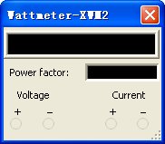
Multisim 12.0常用虚拟仪器
3）瓦特表（Wattmeter）
Multisim 12.0提供的瓦特表用来测量电路的交流或者直流功率，瓦特表有四个引线端口：电压正极和负极、电流正极和负极。如图4所示，瓦特表的操作界面包括显示文本框和接线端子组成。
显示文本框：上侧的文本框显示测量的有功功率，Power factor显示功率因素。
接线端子：Voltage接线端子和被测支路并联，Current接线端子和被测支路串联。
图4瓦特表

Slide 68
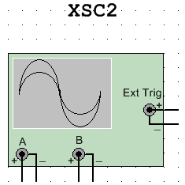
Multisim 12.0常用虚拟仪器
4）双通道示波器（Oscilloscope）
示波器是电子实验中使用最为频繁的仪器之一。它可以用来显示电信号波形的形状、幅度、频率等参数。Multisim 12.0提供的双通道示波器与实际的示波器外观和基本操作基本相同，如图5所示，该示波器可以观察一路或两路信号波形的形状，分析被测周期信号的幅值和频率，时间基准可在秒直至纳秒范围内调节。示波器图标有四个连接点：A通道输入、B通道输入、外触发端T和接地端G。
图5双通道示波器（Oscilloscope）

Slide 69
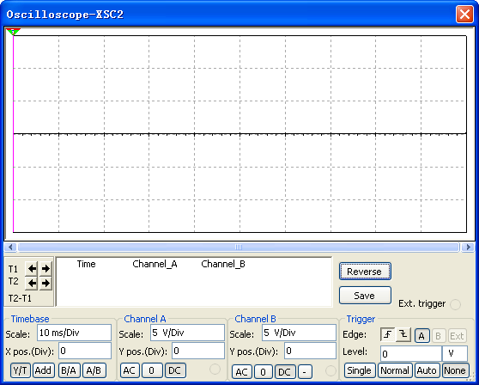
Multisim 12.0常用虚拟仪器
示波器的面板如图6所示，面板由两部分组成：上面是示波器的观察窗口，显示A、B两通道的信号波形；下面是它的控制面板和数轴数据显示区。
图6双通道示波器（Oscilloscope）面板

Slide 70
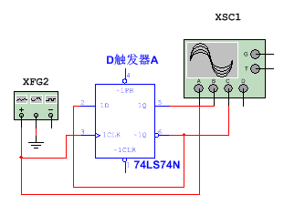
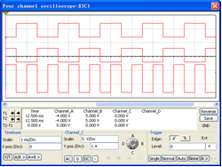
Multisim 12.0常用虚拟仪器
5）四通道示波器（4 Channel Oscilloscope）
四通道示波器与双通道示波器的使用方法和参数调整方式完全一样，只是多了一个通道控制器旋钮，当旋钮拨到某个通道位置，才能对该通道的Y轴进行调整。
四通道示波器测试实例，按照图7连接电路图，观察D触发器的输入和输出及时钟信号的波形，如图8所示。
图7四通道示波器测试电路 图8四通道示波器波形图

Slide 71
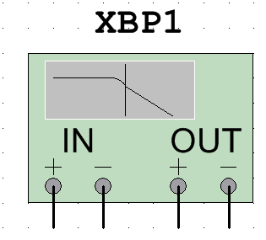
Multisim 12.0常用虚拟仪器
6）波特图仪（Bode Plotter）
波特图仪是一种用来测量和显示一个电路系统或放大器幅频特性和相频特性的仪器，是交流分析的重要工具，类似于实际电路测量中常用的扫频仪。其图标如图9所示。图标上有in+、in-、out+、out-4个端子，其中in两个端子连接系统信号输入端，out两个端子连接系统信号输出端。需要注意，在使用波特图仪时，必须在系统的信号输入端连接一个交流信号源或函数信号发生器，此信号源由波特图仪自行控制不需设置。
图9波特图仪

Slide 72
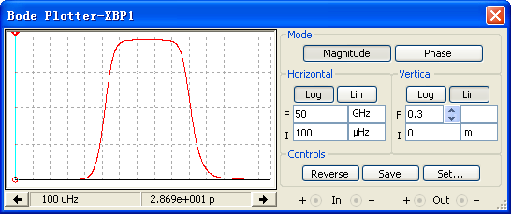
Multisim 12.0常用虚拟仪器
波特图仪控制面板如图10所示，分为Magnitude（幅值）或Phase（相位）的选择、Horizontal（横轴）设置、Vertical（纵轴）设置、显示方式的其他控制信号，面板中的F指的是终值，I指的是初值。在波特图仪的面板上，可以直接设置横轴和纵轴的坐标及其参数。
图10波特图仪控制面板

Slide 73
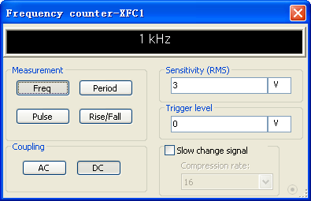
Multisim 12.0常用虚拟仪器
7）频率计（Frequency couter）
频率计主要用来测量信号的频率、周期、相位，脉冲信号的上升沿和下降沿，频率计的参数设置面板如图11所示。该控制面板分为5个部分，包括测量结果显示文本框、Measurement选项、Coupling选项、Sensitivity选项和Trigger Level选项。
图11频率计面板

Slide 74
Multisim 12.0常用虚拟仪器
Measurement选项区：包括Freq按钮、Period按钮、Pulse按钮和Rise/Fall按钮。
Freq按钮：单击该按钮，则输出结果为信号频率。
Period按钮：单击该按钮，则输出结果为信号周期。
Pulse按钮：单击该按钮，则输出结果为高、低电平脉宽。
Rise/Fall按钮：单击该按钮，则输出结果显示数字信号的上升沿和下降沿时间。
Coupling选项区：选择信号的耦合方式，AC表示交流耦合方式，DC表示直流耦合方式。
Sensitivity选项区：主要用于设置频率计的灵敏度。
Trigger Level选项区：通过滚动文本框设置数字信号的触发电平大小。

Slide 75
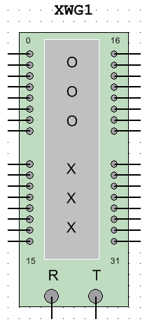
Multisim 12.0常用虚拟仪器
8） 数字信号发生器（Word Generator）
数字信号发生器是一个通用的数字激励源编辑器，内有一个最大可达0400H的可编程32位数据区，数据区中的数据按一定的触发方式、速度、循环方式产生32位同步逻辑信号。数字信号发生器的图标如图12所示，左右各16个端子，分别为0～15和16～31的逻辑信号输出端，可连接至测试电路的输入端。图标下面有R和T两个端子，R为数据备用信号端，T为外触发信号端。
图12数字信号发生器

Slide 76
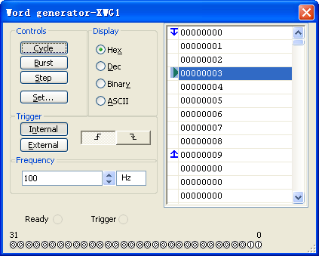
Multisim 12.0常用虚拟仪器
数字信号发生器的面板如图13所示，左侧是控制面板，右侧是字信号发生器的字符窗口。控制面板分为字符编辑显示区、Controls（控制方式）、Display（显示方式）、Trigger（触发）和Frequency（频率）五个部分。
图13数字信号发生器设置面板

Slide 77
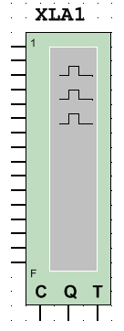
Multisim 12.0常用虚拟仪器
9）逻辑分析仪（Logic Analyzer）
逻辑分析仪是分析数字系统逻辑关系的仪器。逻辑分析仪是利用时钟从测试设备上采集和显示数字信号的仪器，最主要作用在于时序判定。MultiSim 12.0提供了16路的逻辑分析仪，用来数字信号的高速采集和时序分析，逻辑分析仪的图标如图14所示。逻辑分析仪的连接端口左边为16路信号输入端，图标下部的C、Q、T三个端子分别为外时钟输入端、时钟控制输入端和触发控制输入端。
图14逻辑分析仪

Slide 78
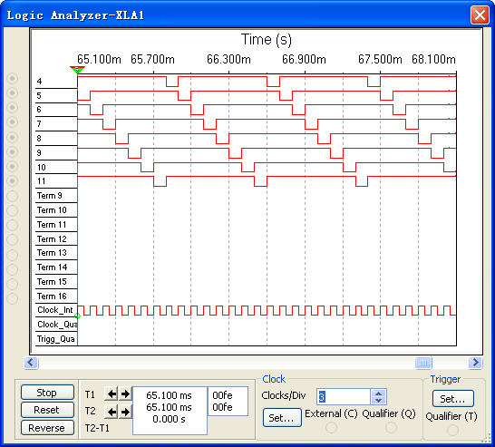
Multisim 12.0常用虚拟仪器
逻辑分析仪的面板如图15，分上下两个部分，上半部分是16路测试信号的波形显示区，如果某路连接有被测信号，则该路小圆圈内出现一个黑圆点。当改变连接导线的颜色时，显示波形的颜色随之改变。波形显示区有两根数轴，拖动数轴上方的三角形，可以左右移动数轴。下半部分是逻辑分析仪的控制窗口，控制信号有：Stop（停止）、Reset（复位）、Reverse（反相显示）、Clock（时钟）设置和Trigger（触发）设置。
图15逻辑分析仪面板

Slide 79

Multisim 12.0常用虚拟仪器
10）逻辑转换器（Logic Converter）
Multisim 12.0提供了一种独特的虚拟仪器，逻辑转换器。实际中没有这种仪器，逻辑转换器可以在逻辑电路、真值表和逻辑表达式之间进行转换。逻辑转换仪的图标如图16所示。图标中包括9个端子，左边8个端子用来连接输入信号，最右边一个端子连接输出信号，只有在用到逻辑电路转换为真值表时，才需要将图标与逻辑电路相连接。
图16逻辑转换器

Slide 80

Multisim 12.0常用虚拟仪器
逻辑转换仪的面板由4部分组成：A～H 八个输入端和OUT输出端（可供选用的输入逻辑变量）、真值表显示栏、逻辑表达式栏及逻辑转换方式选择区（Conversions），面板如图17所示。
图17逻辑转换器面板

Slide 81

Multisim 12.0常用虚拟仪器
11） IV分析仪（IV Analyzer）
IV分析仪专门用来分析晶体管的伏安特性曲线，如二极管、NPN管、PNP管、NMOS管、PMOS管等器件。
如图18所示，伏安特性测试仪的操作界面包括图形显示窗、元器件状态显示文本框、Components下拉列表框、Current Range（A）复选框、Voltage Range（V）复选框、Reverse按钮、Simulate param.按钮和接线端子指示窗（操作界面的右下角）组成。
图18伏安特性测试仪面板

Slide 82

Multisim 12.0常用虚拟仪器
Simulate Parameters用于伏安特性测试参数设置，单击该按钮，弹出Simulate Parameters对话框，如图19所示，Simulate Parameters对话框包括Source Name V_ce和Source Name I_b（对三极管可设置V_ce和I_b。其他类型晶体管，则设置其他电压。）。
图19 Simulate Parameters

Slide 83

Multisim 12.0常用虚拟仪器
如图20所示，当在Components下拉列表框中选择了元器件以后，则在该指示窗显示对应元器件的管脚（如三极管的b、c和e），用来指示元器件和伏安特性测试仪的图标连接。
图20 元器件的管脚

Slide 84

Multisim 12.0常用虚拟仪器
12）失真分析仪（Distortion Analyzer）
失真分析仪可用于测量电路的信号失真度以及信噪比等参数，经常用于测量存在较小失真度的低频信号。失真分析仪提供的频率范围为20Hz～100kHz，共有1个接线端。失真分析仪内部参数设置面板如图21所示。
图21失真分析仪面板

Slide 85

Multisim 12.0常用虚拟仪器
单击Set按钮，弹出Settings对话框，如图22所示，Settings对话框有如下选项：
THD Definition：用来设置THD定义标准，可选择IEEE和ANSI/IEC标准。
Harmonic Num：设置谐波分析的次数。
FFT Points：设置谐波分析的取样点数。
图22 Settings对话框

Slide 86

Multisim 12.0常用虚拟仪器
13）频谱分析仪（Spectrum Analyzer）
频谱分析仪用来分析信号的频域特性，其频域分析范围的上限为4GHz。共有两个接线端，用于连接被测电路的被测端点和外部触发端。图23为频谱分析仪内部参数设置面板，左侧为图形显示窗，显示窗下侧为状态栏，显示光标指针处对应的频率和幅值。
图23频谱分析仪面板

Slide 87

Multisim 12.0常用虚拟仪器
单击Set…按钮，弹出Settings对话框，如图24所示。
Trigger source：设置触发源，有Internal（内部）和External（外部）两种触发源。
Trigger mode：设置触发模式，有Continuous（连续）和Single（单触发）两种模式。
Threshold volt.V：设置触发开启电压，大于此值触发采样。
FFT Points：设置傅里叶计算的采样点数，默认为1024点。
图24 Settings对话框

Slide 88

Multisim 12.0常用虚拟仪器
14） 网络分析仪（Network Analyzer）
网络分析仪主要用来测量双端口网络的特性，如衰减器、放大器、混频器、功率分配器等。Multisim 12.0提供的网络分析仪可以测量电路的S参数、并计算出H、Y、Z参数。网络分析仪的图标如图25所示，共有两个接线端，用于连接被测电路的被测端点。对RF电路的功率增益、电压增益和输入/输出阻抗等参数进行分析。
图25网络谱分析仪

Slide 89

Multisim 12.0常用虚拟仪器
网络分析仪的内部参数设置面板如图26所示，左侧为图形显示窗，用来显示图表、测量曲线以及标注电路信息的文字。
图26网络谱分析仪参数设置面板

Slide 90

Multisim 12.0常用虚拟仪器
15）仿真Agilent仪器
仿真Agilent仪器有三种：Agilent信号发生器、Agilent万用表、Agilent示波器。这三种仪器与真实仪器的面板，按钮、旋钮操作方式完全相同，使用起来更加真实。
Agilent信号发生器的型号是33120A，其图标和面板如图27所示，这是一个高性能15 MHz的综合信号发生器，不仅能产生一般的正弦波、方波、三角波和锯齿波，而且还能产生按指上升或下降的波形等一些特殊的波形，并且还可以由8~256点描述的任意波形。Agilent信号发生器有两个连接端，上方是信号输出端，下方是接地端。单击最左侧的电源按钮，即可按照要求输出信号。
图27Agilent信号发生器

Slide 91

Multisim 12.0常用虚拟仪器
Agilent万用表的型号是34401A，面板如图28所示，这是一个高性能6位半的数字万用表。Agilent万用表有五个连接端，单击最左侧的电源按钮，即可使用万用表，实现对各种电类参数的测量。 Agilent万用表有五个接线端中上侧的4个为两对测量输入端，左侧上下两个输入端（2 和4端口）红色为正极，黑为负极，最高电压范围为1000V；右侧上下两个输入端（1和3端口）最高电压范围为200V；最下面的一个端子（5端口）为电流测试输入端。
图28Agilent万用表

Slide 92

Multisim 12.0常用虚拟仪器
Agilent示波器的型号是54622D，面板如图29所示，这是一个2模拟通道、16个逻辑通道、100-MHz的宽带示波器。Agilent示波器下方的18个连接端是信号输入端，右侧是外接触发信号端、接地端。单击电源按钮，即可使用示波器，实现各种波形的测量。Agilent示波器有21个接线端，端口1和2为模拟信号输入端，端口D0-Ｄ15为数字信号输入端口，端口3为触发源，端口４为数字地，端口5为探针。
图29Agilent示波器

Slide 93

Multisim 12.0常用虚拟仪器
16）测量探针
测量探针是一种实时快速测量参数的虚拟仪器，它的使用可以分为静态探针和动态探针两种使用方法。
动态探针指的是在电路仿真的过程中，在仪表栏选择Measurement Probe，将探针放置在电路中导线的任意一点，黄色窗口可立即显示处此处电路的电压值，如图30所示。动态探针的属性可在Simulate→dynamic probe properties设置。
图30动态探针

Slide 94

Multisim 12.0常用虚拟仪器
静态探针指，将探针拖至任意导线上，并将探针放置在导线上，探针下侧会弹出黄色的小窗口，如图31所示，即可读出探测值。测量探针的测量结果根据电路理论计算得出，不对电路产生任何影响。
图31静态探针

Slide 95

Multisim 12.0常用虚拟仪器
双击探针可对探针属性参数进行修改，选择Display页，如图32所示，可用来设置背景和文本颜色以及信息显示框的大小。可选择Auto-Resize项，自动将信息框的大小调整到适合显示的所有内容大小。测量探针的属性页，通过修改Show下面的属性，可选择在探针显示的参数。
图32display页

Slide 96

Multisim 12.0常用虚拟仪器
测量探针的属性页如图33，通过修改Show下面的属性，可选择在探针显示的参数。
图33 测量探针属性

Slide 97
Multisim 12.0常用虚拟仪器
17）LabVIEW仪器
LabVIEW技术是一种图形化的编程语言和开发环境，使用这种语言编程可以从枯燥繁琐的程序代码中解放出来，绘制虚拟仪器流程图，可以利用Multisim 12.0中的虚拟采样仪器，也可以设计和自造虚拟仪器。
Multisim 12中有七种虚拟采样仪器，分别是BJT Analyzer（三极管特性分析仪）、Impedance Meter（阻抗计），Microphone（麦克风），Speaker（播放器），Sgnal Anatyzer（信号分析仪），Sgnal Generator （信号发生器），Streaming Signal Generator（流信号发生器）。

Slide 98

Multisim 12.0常用虚拟仪器
18）电流探头
电流探头可将电路流过的电流转换为一个电压值输出，输出端可以和示波器相连，示波器上显示的波形与电流的波形等比例。电流和电压之间的比率设置如图34所示。具体使用步骤如下。
在仪器工具栏中选择电流探针，并将电流探针放置在目标位置（注意不能放置在节点上）。
放置示波器在工作区中，并将电流探针的输出端口连接至示波器。
图34电流和电压之间的比率

Slide 99
第四节 Multisim l2在模拟电路中的应用和仿真
01
模拟运算电路仿真
02
电压比较器仿真
03
波形发生电路仿真
04
有源滤波电路
05
直流稳压电源电路

Slide 100
实验五 集成运算放大器应用（Ⅰ） ──模拟运算电路
一、实验目的
1．了解集成运算放大器的工作特点、性能参数，掌握理想集成运算放大器的特点。
2．学习应用Multisim 12仿真分析集成运算放大器组成比例、求和、微积分电路的特点及性能。
3．了解平衡电阻的取值及作用。
4．熟悉Multisim 12软件的仿真使用。

Slide 101
二、实验设备及材料
1．装有Multisim 的计算机。
2．虚拟函数信号发生器。
3．虚拟双通道示波器。
4．虚拟数字万用表。
5．其他虚拟器件若干。

Slide 102

三、实验原理
图3-56 μA741引脚图

Slide 103



图3-57 反相比例运算电路
图3-58 同相比例运算电路 图3-59 同相电压跟随器
uo=ui

Slide 104


图3-60 差动比例运算电路
图3-61 反相求和电路

Slide 105


图3-62 同相求和电路
图3-63 和差电路
同相求和
和差

Slide 106


图3-65 反相微分电路
图3-64 反相积分电路

Slide 107


四、计算机仿真实验内容
图3-66 反相比例运算电路
图3-67 反相比例运算电路输入、输出波形对比

Slide 108


图3-69 同相比例运算电路
图3-70 同相比例运算电路输入、输出波形对比

Slide 109


图3-72 差动比例运算电路
图3-74 反相求和电路

Slide 110


图3-75 同相求和电路
图3-76 和差电路

Slide 111



（a）
图3-77 反相积分电路
（b）
图3-78 反相积分电路输入、输出波形

Slide 112


图3-79反相微分电路
图3-80 反相微分电路输入、输出波形

Slide 113
五、实验操作内容
要求完成以上运算电路中至少4种电路的仿真及结果分析。
建议内容：
同相比例运算电路(按照实验四测量数据）
反相比例运算电路(按照实验四测量数据）
积分运算电路(按照实验四测量数据）
反相加法运算电路（测试4到5组数据）
和差运算电路（测试4到5组数据）

Slide 114
实验六 集成运算放大器应用（II） ──有源滤波器电路
一、实验目的
1. 学会利用Multisim 12仿真分析由运算放大器组成的RC有源滤波器。
2. 掌握由运算放大器组成的RC有源滤波器的工作原理、电路结构和基本性能。
3. 学会运用理论知识计算满足一定设计要求的元件参数。
4. 掌握有源滤波器基本参数的测量方法。
5. 熟悉应用Multisim 12软件高级分析功能的使用方法。

Slide 115
二、实验设备及材料
1．装有Multisim 12的计算机。
2．虚拟函数信号发生器。
3．虚拟双通道示波器。
4．虚拟数字万用表。
5．其他虚拟器件若干。

Slide 116




三、实验原理
图3-110 二阶低通滤波器
a) 电路图 b) 幅频特性
图3-111 二阶高通滤波器
a) 电路图 b) 幅频特性

Slide 117




图3-112 二阶带通滤波器
a) 电路图 b) 幅频特性
图3-113 二阶带阻滤波器
a) 电路图 b) 幅频特性

Slide 120



四、仿真实验内容
图3-114 二阶低通滤波器仿真电路
图3-116 二阶低通滤波器的幅频特性
图3-115 二阶低通滤波器输入、输出波形

Slide 121
计算：f₀及Q
并对频谱仪的频谱进行截图，并说明频谱曲线进行分析。

Slide 122

图3-118 二阶高通滤波器仿真电路

Slide 123
计算：f₀及Q
对频谱仪的频谱进行截图，并分析频谱曲线。

Slide 124

图3-122 二阶带通滤波器仿真电路

Slide 125
计算：f_{0、}Q、通带带宽B
对频谱仪的频谱进行截图，并分析频谱曲线。

Slide 126

图3-125 二阶带阻滤波器仿真电路

Slide 127
计算：f_{0、}Q、阻带带宽B
对频谱仪的频谱进行截图，并分析频谱曲线。

